Slide 1
学生信息管理系统
大数据191班 周文华
20190804050145

Slide 2



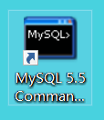
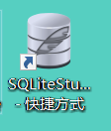
使用到的工具：
Python：pycharm和vscode
数据库：MySQL和SQLyog
SQLite和SQLiteStudio

Slide 3
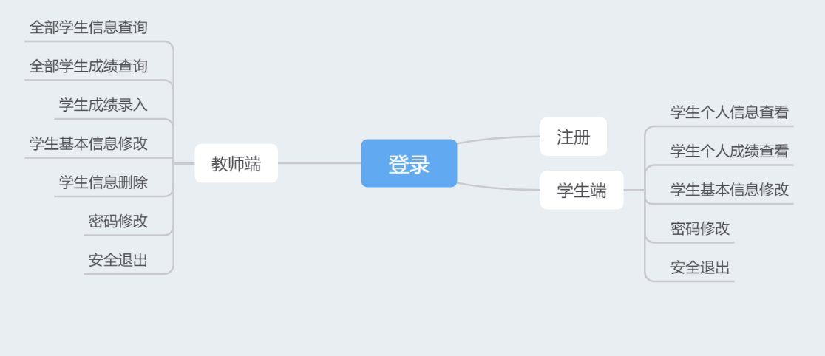
设计流程：

Slide 4

数据库（verify表）
包含账号（name），密码（password），类型（mold）三个列，账号（name）为主键。所有列均为非空。

Slide 5
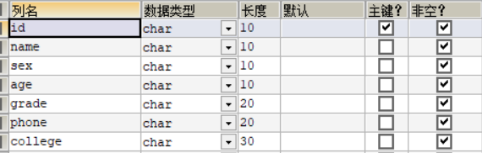
数据库（student表）
包含学号（id），姓名（name），性别（sex），年龄（age），班级（grade），电话（phone），学院（college）七个列，学号（id）为主键。所有列均为非空。

Slide 6
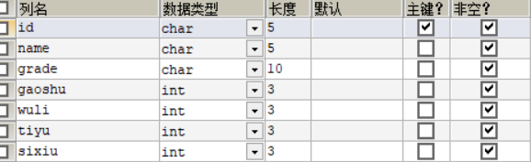
数据库（score表）
包含学号（id），姓名（name），班级（grade），高数（gaoshu），物理（wuli），体育（tiyu），思修（sixiu）七个列，学号（id）为主键。所有列均为非空。

Slide 7
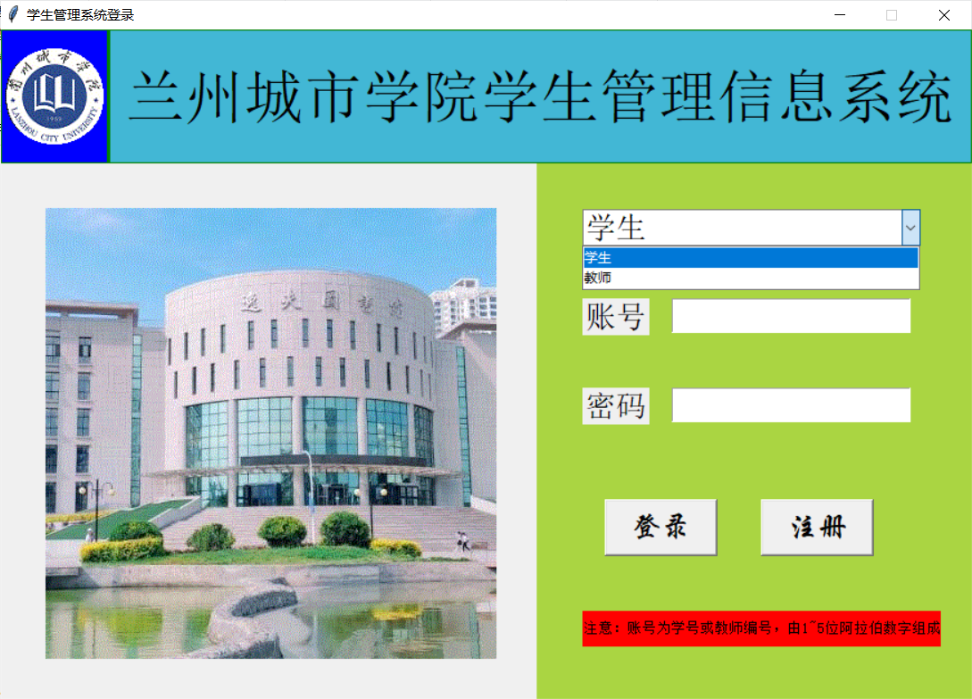
登陆页面：
登录功能分学生登录和教师登录，用户可通过登录界面的文本选择框选择，选择完成并输入账号和密码后，点击登录按钮，程序会从数据库中的账户信息表（verify）进行用户名查找并进行密码和身份信息比对，信息正确后会跳转到账户身份所对应的页面（教师端和学生端），密码错误或查找不到账号则会弹出提示账号或密码错误。

Slide 8
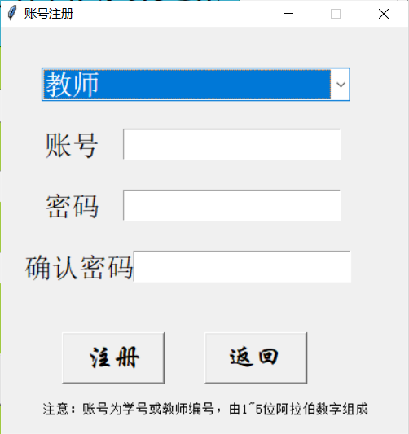
注册页面：
注册页面主要功能就是账号的注册，通过登录页面的注册按钮进入后，有身份选择，账号输入，密码输入和确认密码。输入并验证完成后将输入的账号，密码及对应身份信息添加到账户信息表（verify）中。学生注册时会将学生信息表（student）和学生成绩表（score）同步添加。没有数据的用“0”补齐。

Slide 9
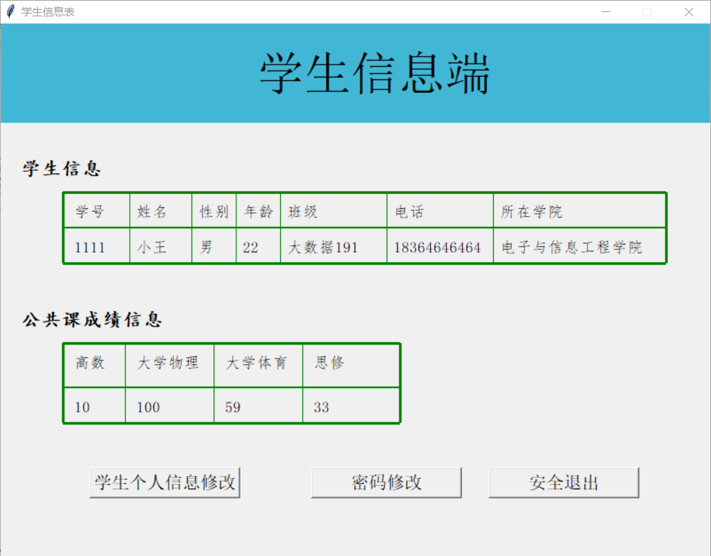
学生端页面：
学生端包含的功能有学生基本信息修改，密码修改和安全退出。学生端页面上显示的内容有学生个人的基本信息和学生个人成绩。学生端的权限仅限于修改和查看登录学生自己的个人信息以及查看个人的成绩。

Slide 10
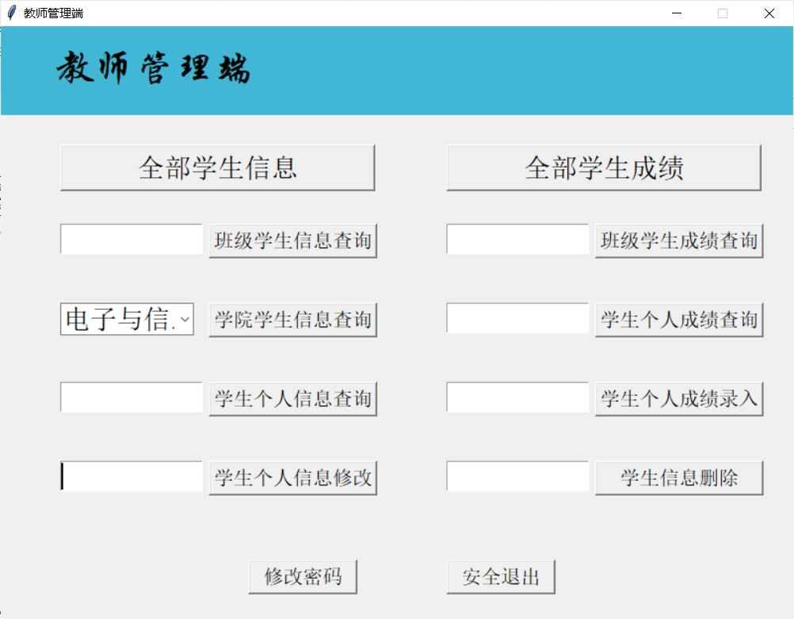
教师端页面
教师端实现了对全部学生的基本信息和成绩的查看，以及通过班级、学院、姓名、学号查询学生进本信息和成绩并对查询到的信息以表格的形式显示出来。通过学号对学生个人信息修改和删除，对学生成绩录入。在删除学生信息的同时，该生的账号、成绩也将一并删除。

Slide 11
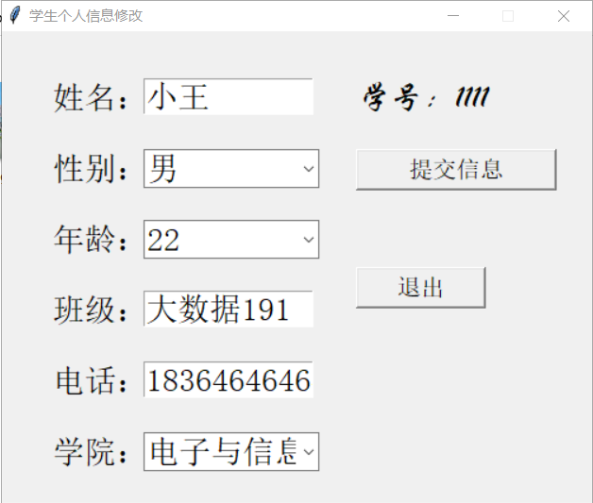
学生信息修改：
学生信息修改页面教师端和学生端均可通过按钮进入，通过传入的学号信息参数来确定学生信息并显示该生基本信息。教师或学生可在输入框中修改学生基本信息，点击提交后程序判断输入框中信息是否满足要求，如果满足要求，更新数据库中的学生基本信息，如果不满足要求则弹窗提示。

Slide 12
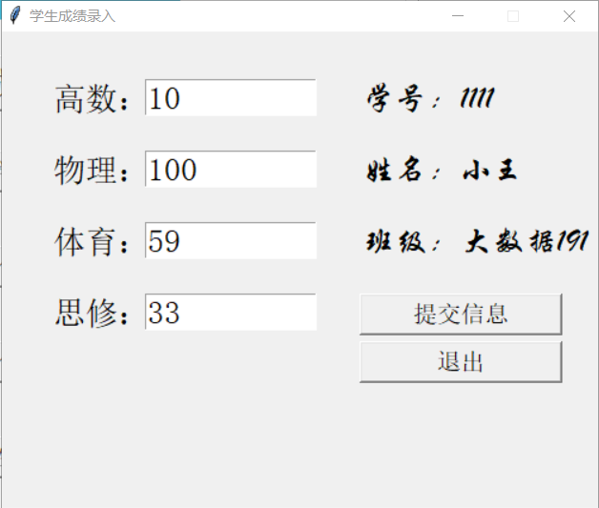
学生成绩录入：
成绩录入面板具有修改学生成绩的功能（该页面只能通过教师端进入），通过读入的学号显示该学生的成绩，教师可在输入框中修改成绩信息，点击提交后程序判断输入框中成绩是否满足要求，如果满足要求，更新数据库中的成绩信息，如果不满足要求则弹窗提示。

Slide 13
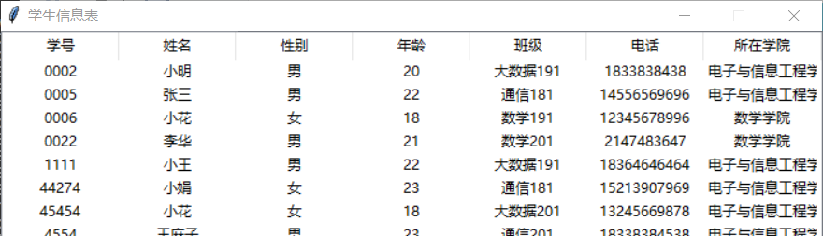
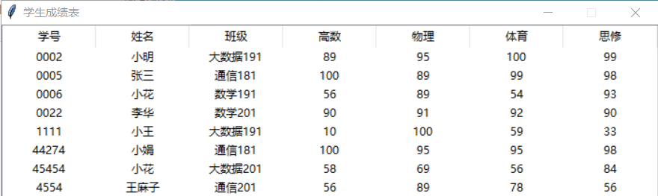
学生信息表与成绩表：
学生基本信息表和成绩表均通过表格页面弹出来展现，教师端查询学生信息或学生成绩来后可在此页面查看。其优点在与能够同时查看多组信息，缺点是不能在表格中选择某一学生的信息。

Slide 14
课程设计总结：
在课程设计的制作中，我认识了自己很多不足，以我们的经验，当前的软件的功能日趋复杂，不学到一定的深度和广度是难以在实际工作中应付自如的。因此反映出学习的还不够，缺点疏漏。虚在加以刻苦钻研及学习，不断开拓视野，增强自己的实践操作技能，为以后能的更出色而努力。
在我们这次实践中，我收获了很多，从中体会到了自己再平常学习中的不足，为今后的学习找到了一个更好的方向，对我们今后的学习有很大的帮助。

Slide 15
谢谢大家！

